Slide 1
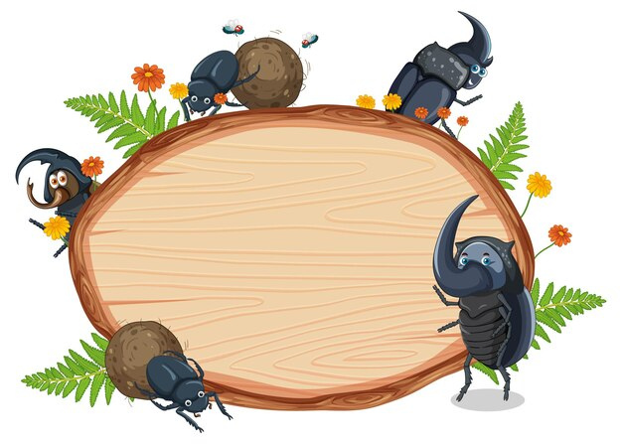
Кто такие насекомые?
Подготовила
Учитель начальных классов
Куликова Кристина Павловна в 1а классе Дата проведения: 11.10.2023

Slide 2
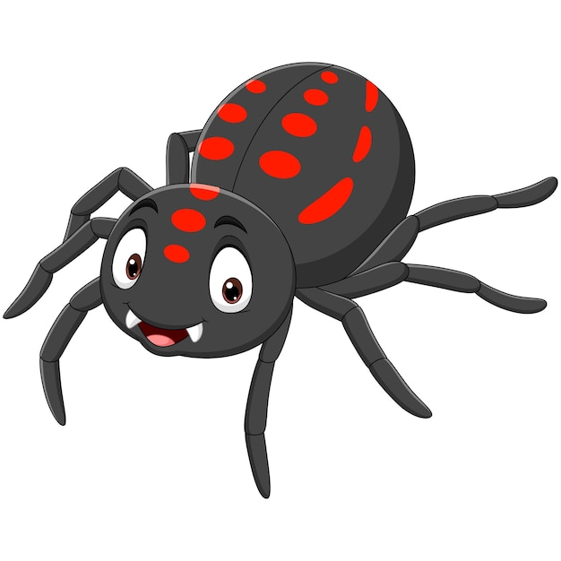
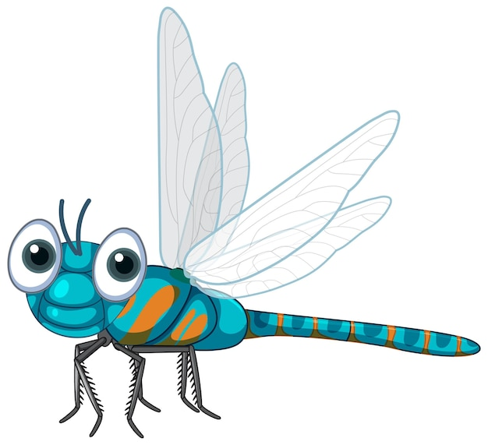
Начинается урок.
Он пойдет ребятам впрок.
Постарайтесь все понять,
Учитесь тайны открывать,

Slide 3
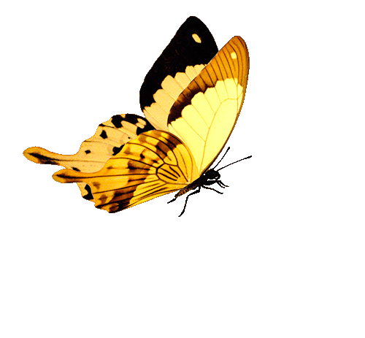
Над цветком порхает, пляшет,
Веерком узорным машет.

Slide 4
Усики
Брюшко
Крылья
Лапки
Грудка
Усики

Slide 5
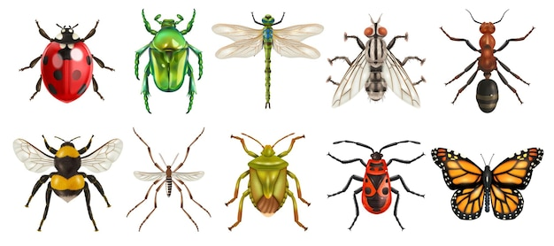
Насекомые - это животные, у которых
6 ног

Slide 6
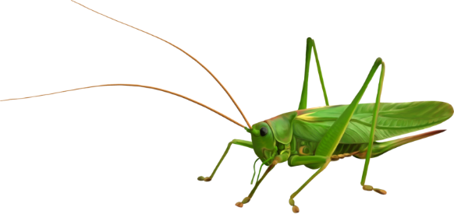
Узнай насекомое
Прыгает пружинка — Зелёная спинка — С травы на былинку, С ветки на тропинку.

Slide 7
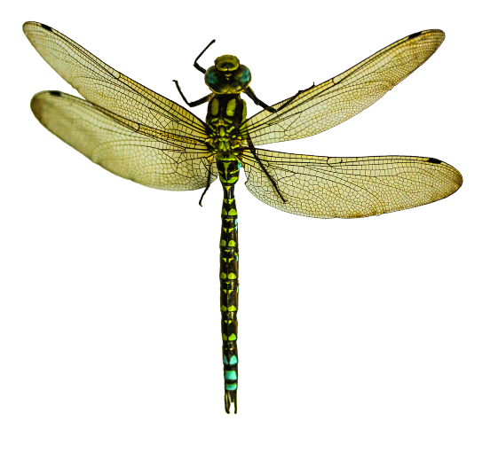
Узнай насекомое
На ромашку у ворот Опустился вертолёт — Золотистые глаза. Кто же это?

Slide 8
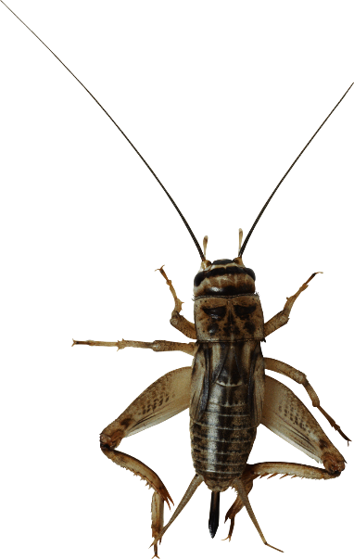
Узнай насекомое
Целый день он спать не прочь. Но едва наступит ночь, Запоёт его смычок. Музыканта звать…

Slide 9
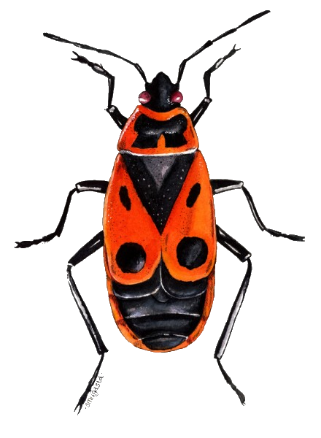
Узнай насекомое
Необычный я усатик.
Я отважный клоп-…

Slide 10
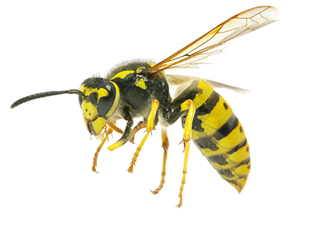
Узнай насекомое
Те, с кем рядом я жужжала, Помнят – у меня есть жало И на брюшке полоса, Потому, что я…

Slide 11
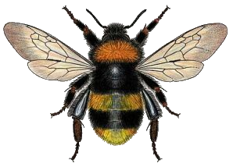
Узнай насекомое
На цветок, жужжа, садится, Чтоб нектаром насладиться, Он мохнатенький, как ель, На пчелу похожий ...

Slide 12
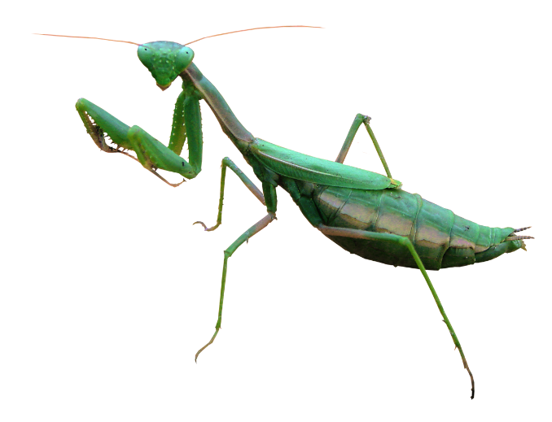
Кто это?

Slide 13
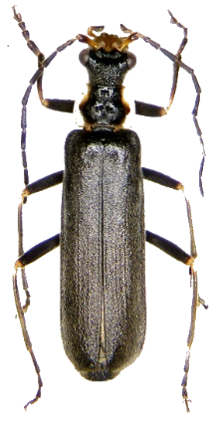
Жук-мягкотелка

Slide 14
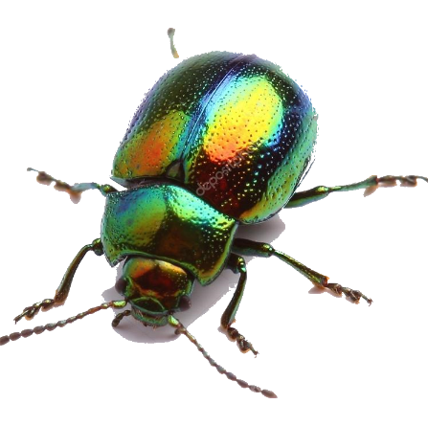
Жук- листоед

Slide 15
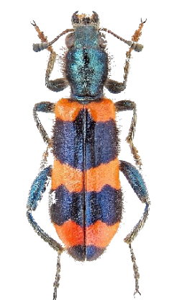
Пестряк-пчелиный

Slide 16
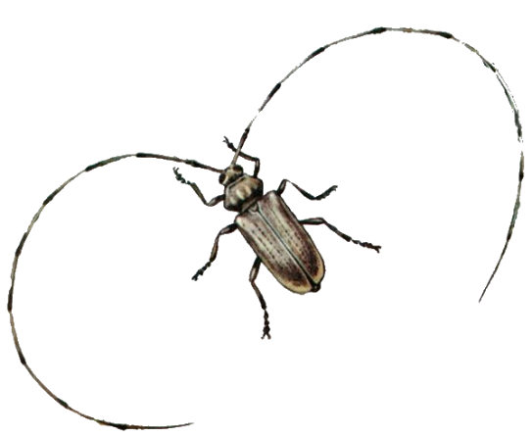
Длинноусый дровосек

Slide 17
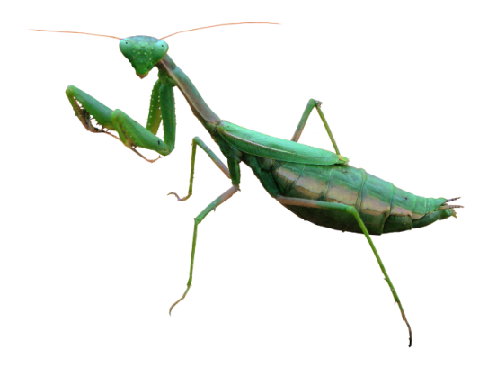
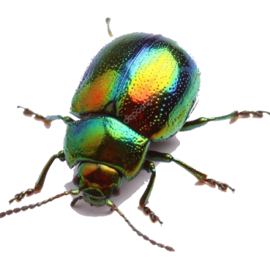
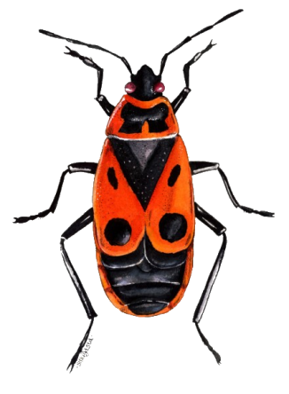
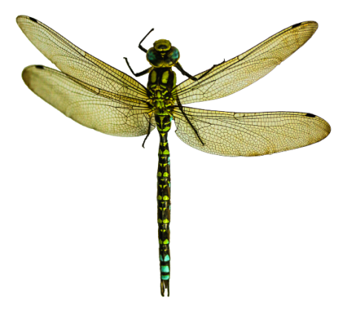
Проверь себя
Кто такие насекомые?
Каких насекомых вы запомнили?

Slide 18
Спасибо за внимание!

